Slide 1
190314 SAT
재귀 함수
20131356 추교준

Slide 2

재귀 호출
Base case – 답을 바로 도출 가능한 경우 혹은 더 이상 문제를 축소할 수 없는 경우

Slide 3
재귀 호출
성능적인 이득은 없음 오히려 손해
간결한 코드(생산성 향상)
Dynamic Programming, Divide and conquer, DFS …

Slide 4
숫자 만들기 게임
https://www.swexpertacademy.com/main/code/userProblem/userProblemDetail.do?contestProbId=AWlGyBQqaEgDFASG&categoryId=AWlGyBQqaEgDFASG&categoryType=CODE
123
1x | 2 | 3
1 | 2x | 3
1x | 2x | 3
23
36
6
2x | 3
3x | 6
6
18
1x | 8
8

Slide 5
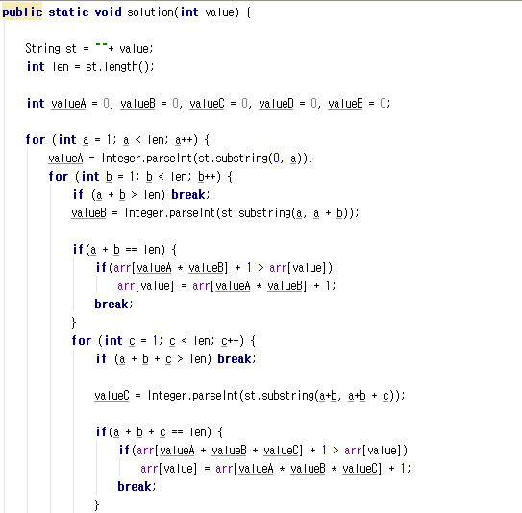

Slide 6
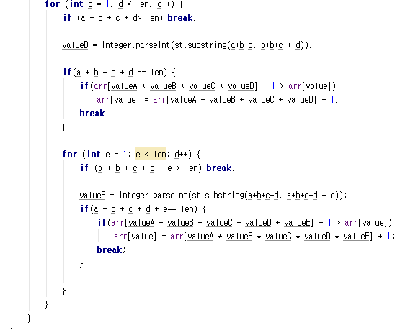

Slide 7
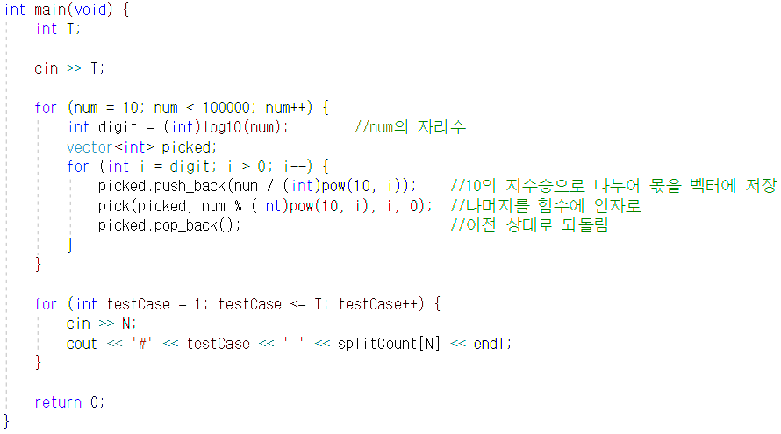

Slide 8
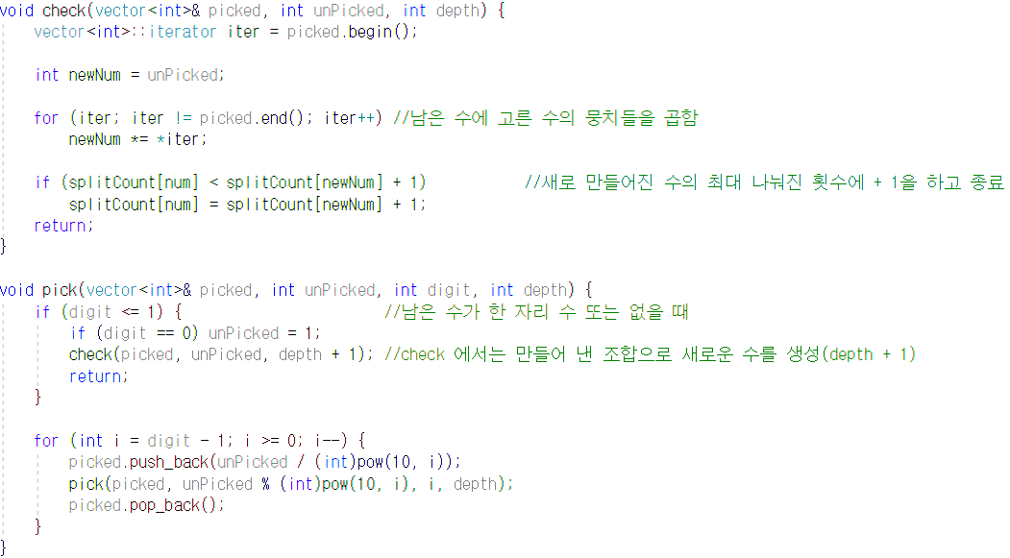

Slide 9
DP를 써야하는 이유
5자리 숫자의 경우 24가지 경우의 수가 나옴
5자리 숫자의 나뉨 24가지에서 다시 5자리 수가 나오면?
24*24 = 576가지
4자리 숫자의 경우 7가지
…
99999를 입력할 때 나뉘는 최대 횟수가 28회

Slide 10
DP를 위한 두가지 전제
1 ~ 99999 사이의 정수 A를 나누었을 때 나타날 수 있는 수 B는 A 보다 작다.
1 ~ 99999 사이의 정수 A에 대해 A의 최대 나눔 횟수는 A보다 작은 정수 B 의 최대 나눔 횟수 + x 로 나타낼 수 있다.

Slide 11
전제 1
1 ~ 99999 사이의 정수 A를 나누었을 때 나타날 수 있는 수 B는 A 보다 작다.
각 자리수를 abcde로 가지는 어떤 정수가 있을 때
a*b*c*d*e < a*10000 (9^4 = 6561)
a*b*c*de …..
abc*de < a*10000+b*1000+c*100 …

Slide 12
전제 2
1 ~ 99999 사이의 정수 A에 대해 A의 최대 나눔 횟수는 A보다 작은 정수 B 의 최대 나눔 횟수 + x 로 나타낼 수 있다.
Ex) 10의 최대 나눔 횟수 -> (1,0 : 0) -> 1
1의 최대 나눔 횟수 0 + 1

